Slide 1
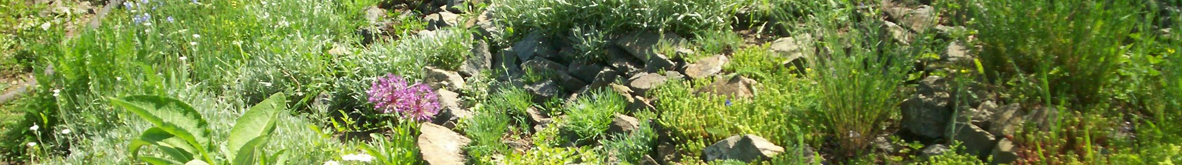
Управление образования Западно-Казахстанской области
Областной эколого-биологический центр
Детский зоопарк
как средство обучения и воспитания школь­ников
ЗКО - 2017

Slide 2
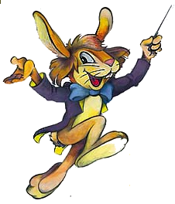
Отдел животного мира
Учебно-воспитательная работа:
летние полевые практики;
опытническая, исследовательская работа, конференции юных исследователей;
экологические мероприятия (День защиты животных, День птиц);
детский зоопарк, живой уголок;
кружковые занятия;
практика школьников и студентов;
учебные экскурсии в детский зоопарк для школьников, учащихся ПТШ, ВУЗов.
  Методическая работа:
  семинары для учителей школ города и области по вопросам:
  - организация исследовательской и проектной деятельности учащихся;
  - организация летней полевой практики учащихся;
  консультации для учителей школ города и области, воспитателей детских садов по вопросам:
  - организация массовых мероприятий, конференций, открытых уроков;
  - организация живых уголков;
  - помощь в приобретении животных для уголков живой природы.
  работа над методическими материалами, рекомендациями, программами в помощь учителям школ;
  выпуск печатных изданий.
Детский зоопарк
террариум
фазанарий
млекопитающие

Slide 3
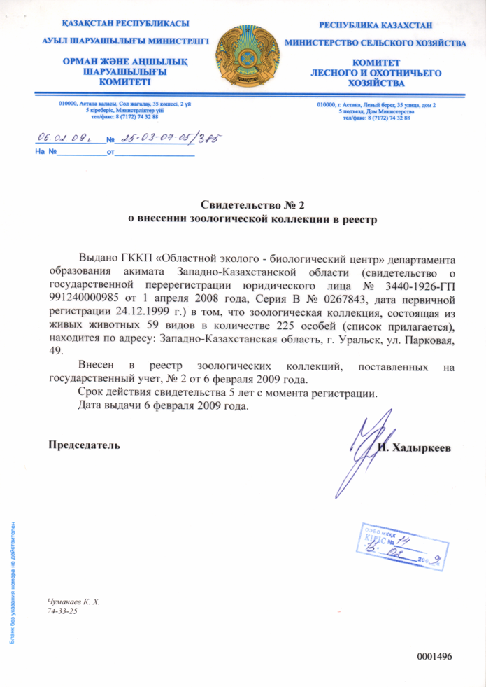
Детский зоопарк
Задачи:
экологическое воспитание;
сохранение в искусственных условиях коллекции мелких диких и домашних животных отечественной и зарубежной фауны;
экскурсии среди воспитанников детских садов, школьников, учащихся ПТУ, студентов ВУЗов, местного населения;
перспективная цель детского зоопарка: сохранение и воспроизводство редких и исчезающих видов животных с последующим возвратом их на исконные территории обитания.
Экологическое воспитание средствами детского зоопарка
ознакомление школьников с видовым разнообразием животных;
изучение биологии животных;
проведение опытов и наблюдений за животными, ведение дневников наблюдений;
уход за животными;
изготовление наглядных пособий;
подготовка докладов, рефератов, исследовательских работ, бизнес-проектов;
шефство над определенным животным;
заготовка корма.

Slide 4
Детский зоопарк
Коллекция животных:
около 90 видов, более 250 особей экзотических животных и представителей фауны Западно-Казахстанской области:
бурые медведи
волки
леопард
пума
лисы
барсук
енотовидная собака
еноты-полоскуны
хорьки
макака
пони
осел
козы
вислоухая свинья
шиншиллы, дегу
белки
кролики
морские свинки
хомячки, песчанки
крысы, мыши
орлы
совы
павлины
мандаринки
лебеди
фазаны
декоративные куры
попугаи
крокодиловый кайман
питоны
удавы
полозы
игуаны
агамы
токи
вараны
черепахи
шпорцевые лягушки
насекомые, пауки
ахатины
аквариумные рыбы

Slide 5
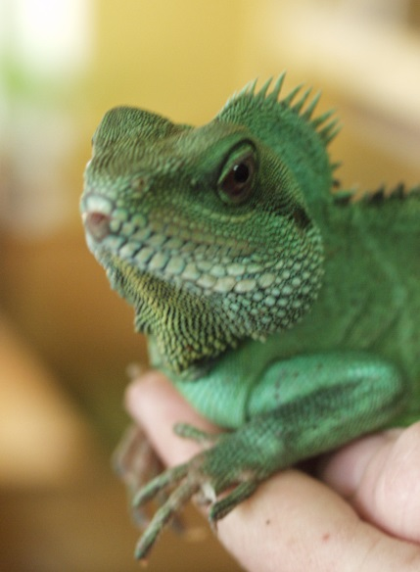
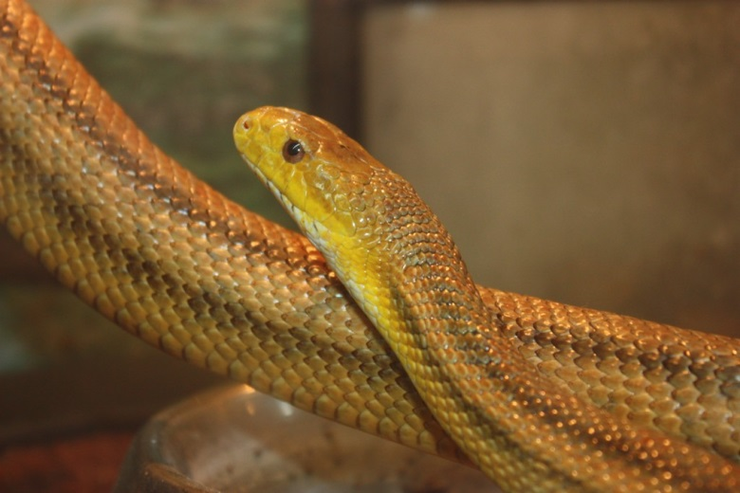
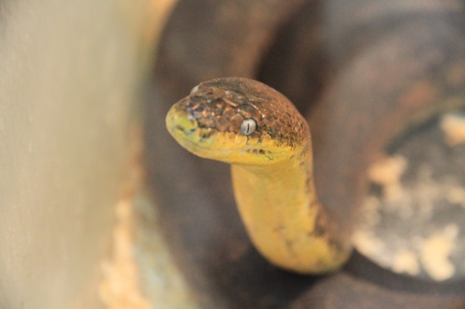
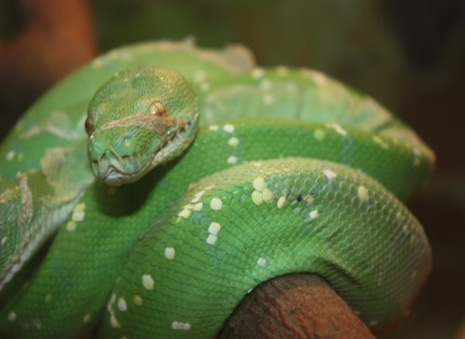
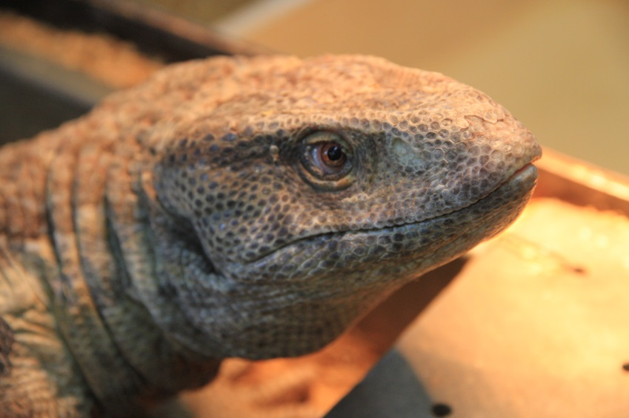
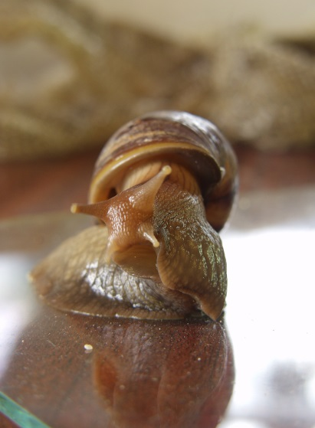
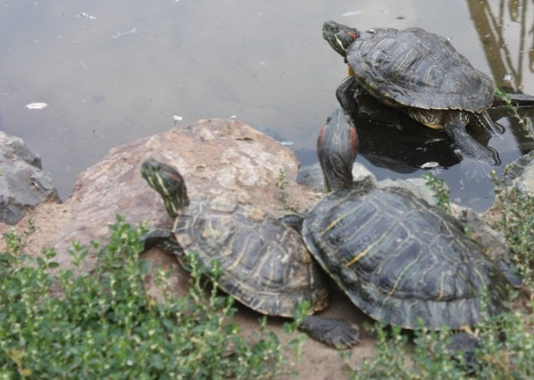
Террариум

Slide 6
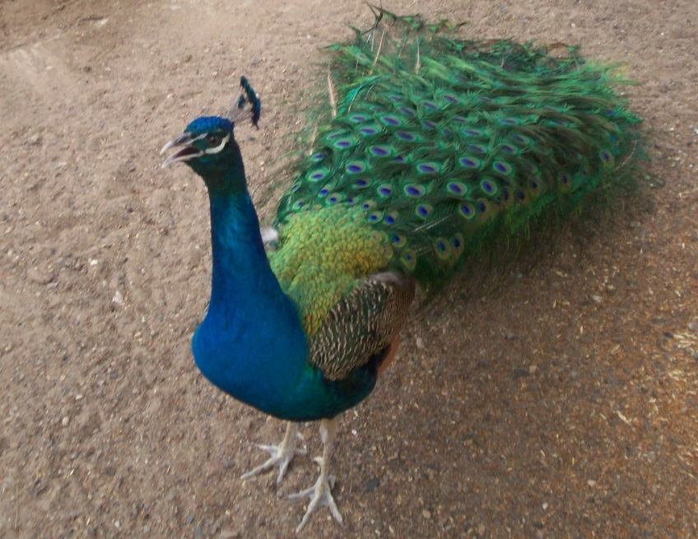
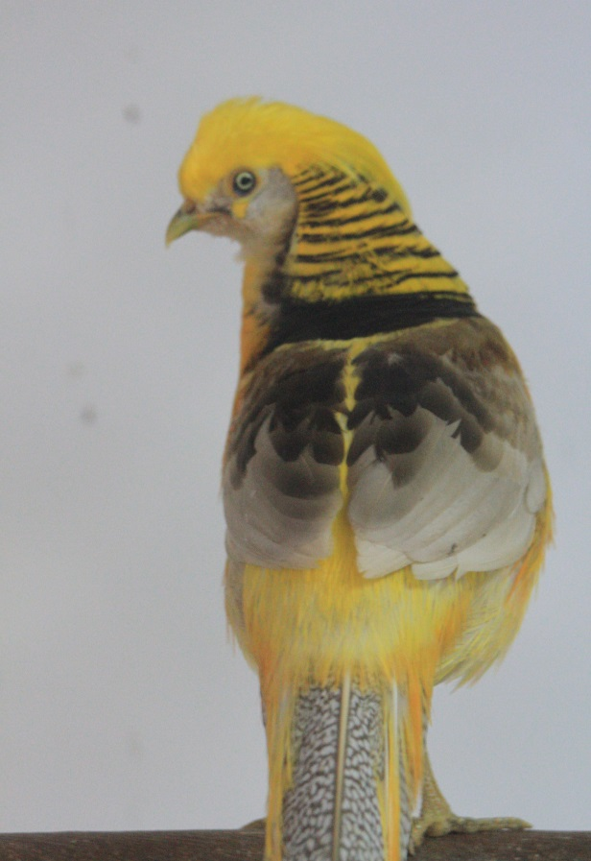
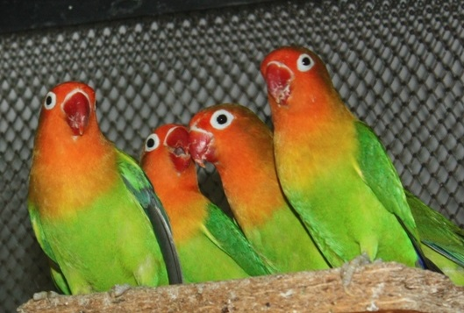
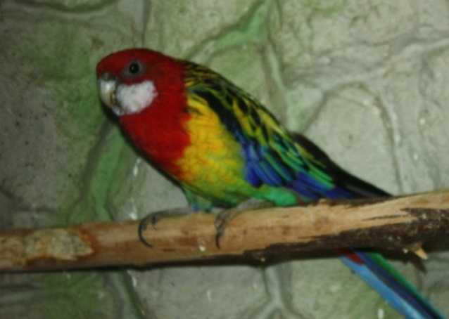
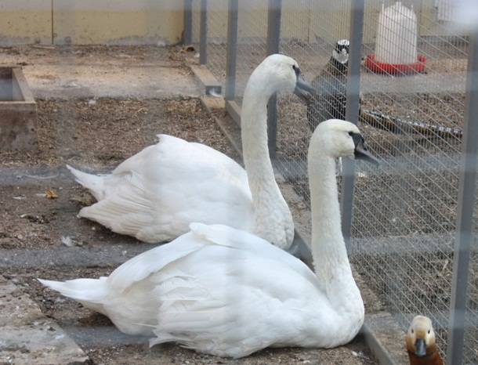
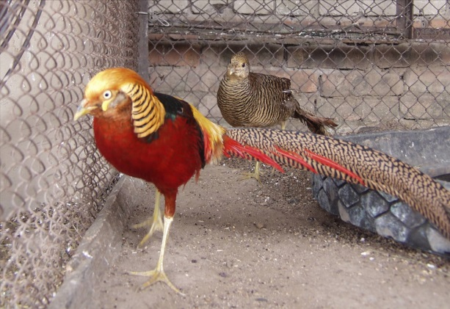
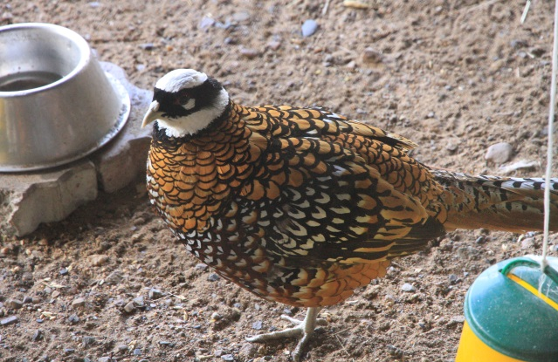
Орнитология

Slide 7
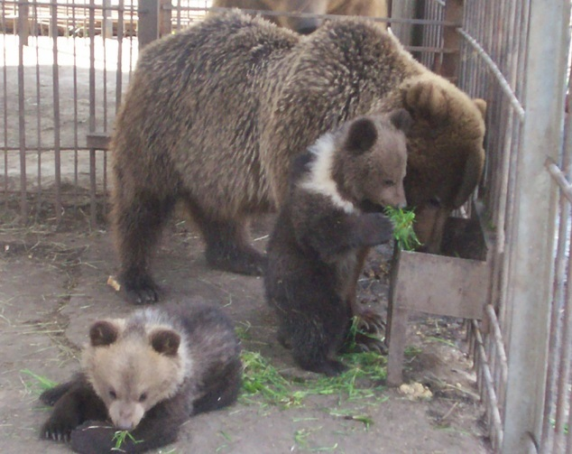
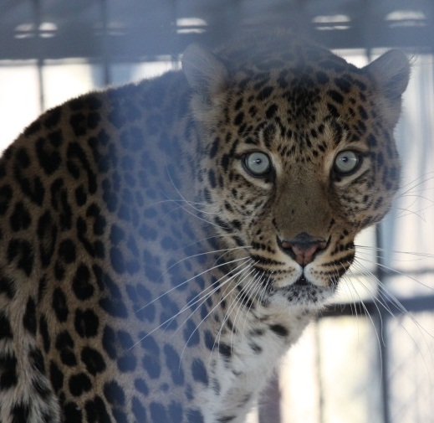
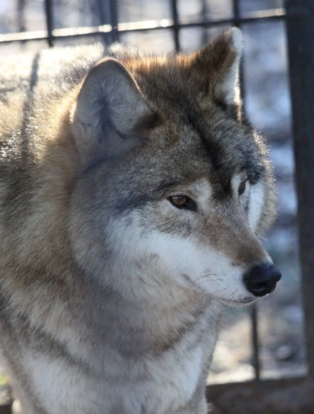
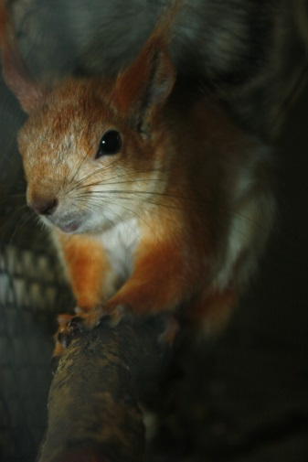
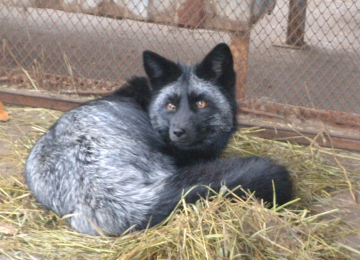
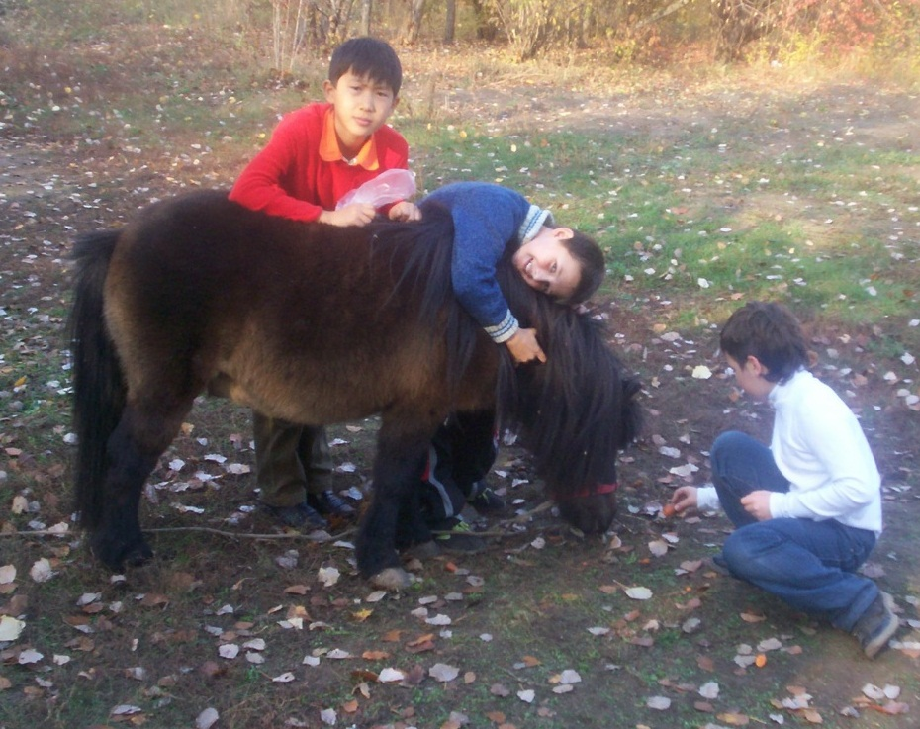
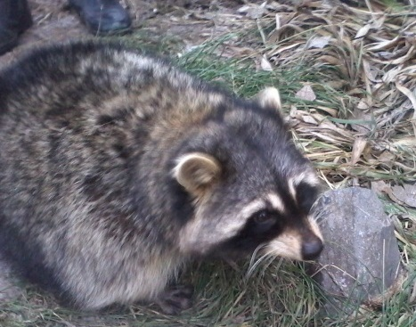
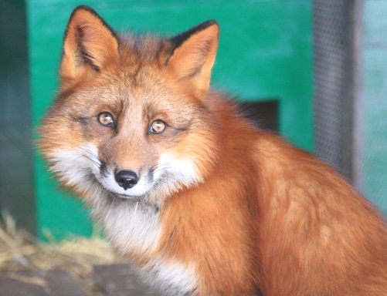
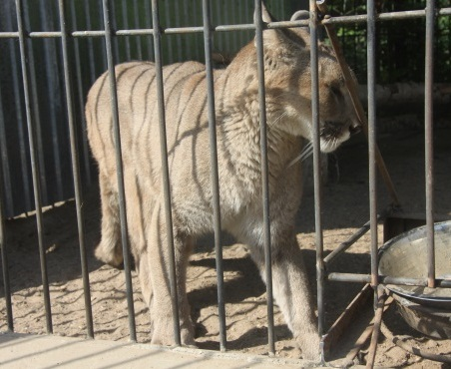
Млекопитающие

Slide 8
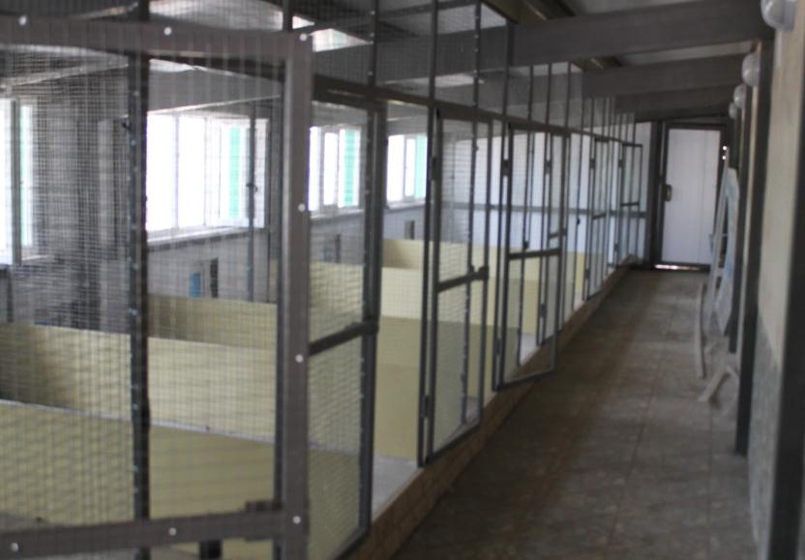
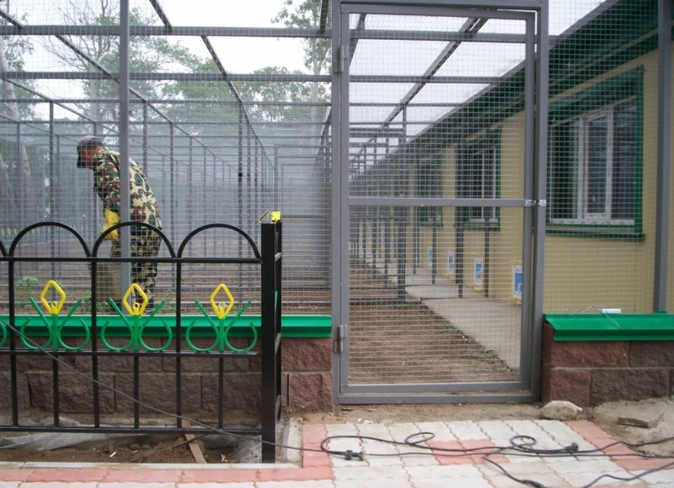
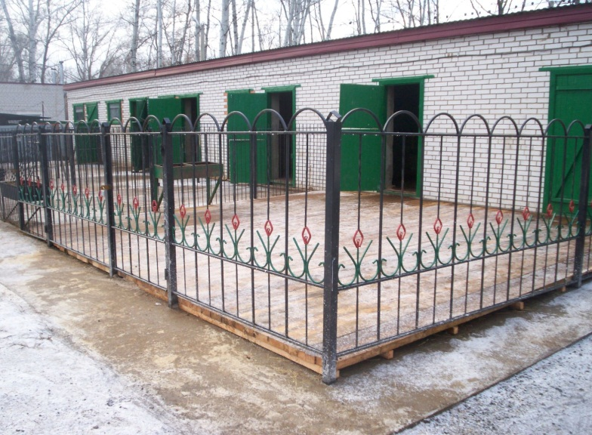
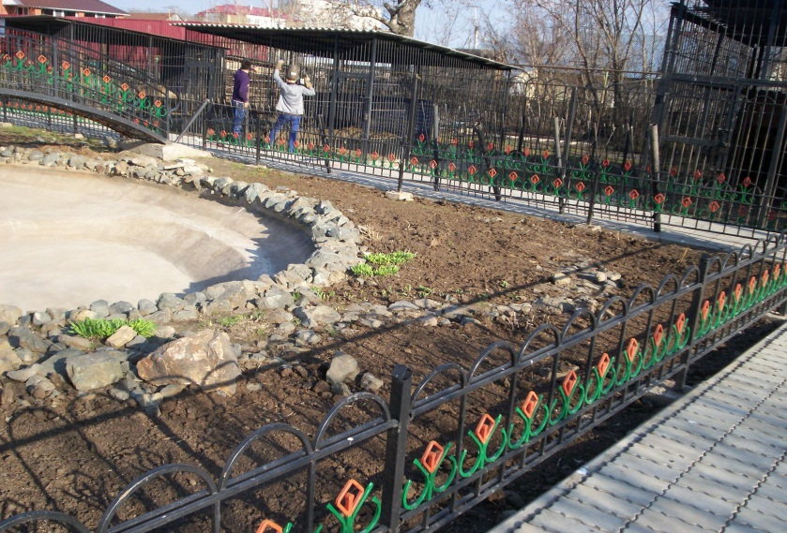
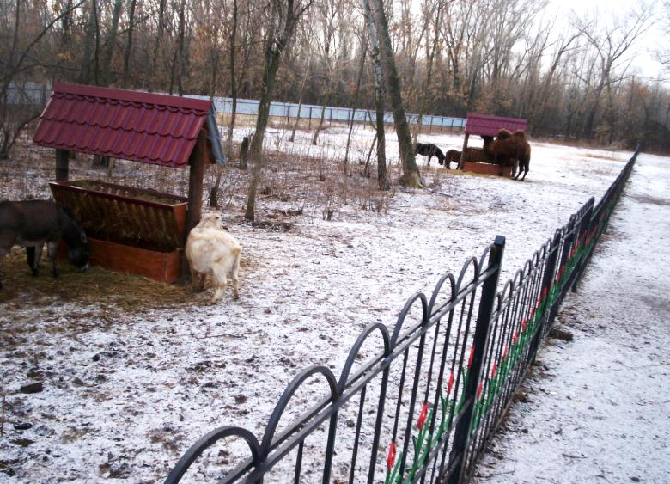
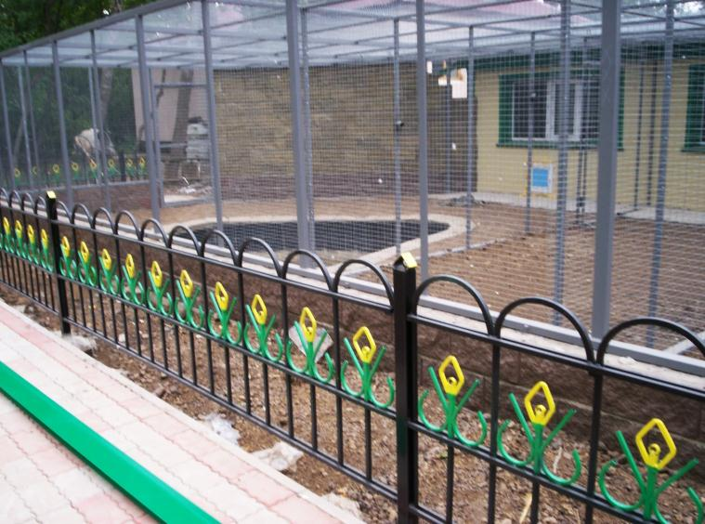
Улучшение материальной базы
детского зоопарка за последние три года

Slide 9
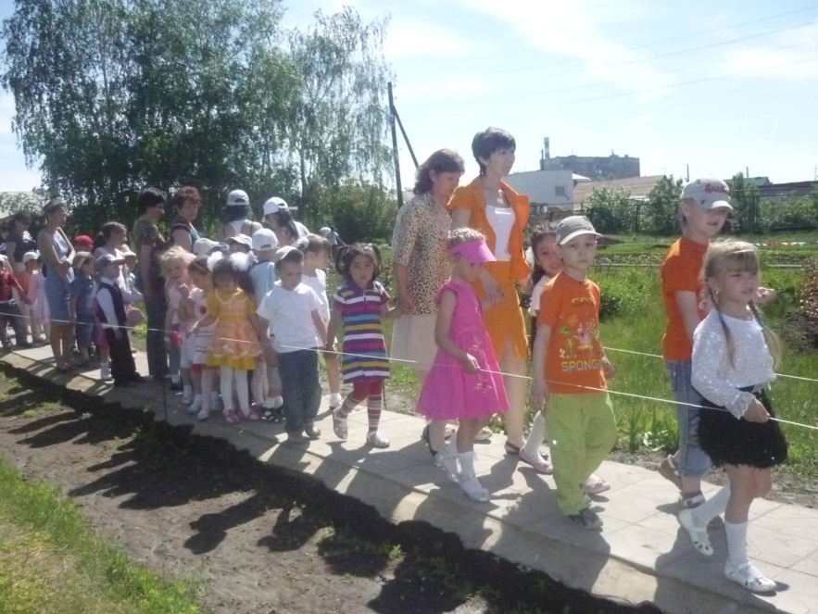
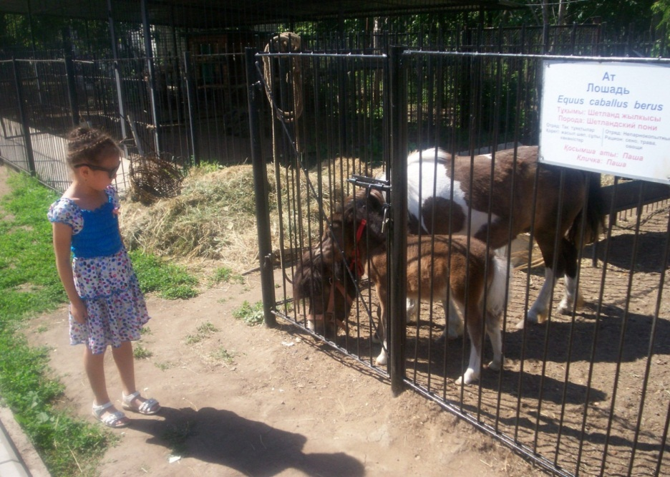
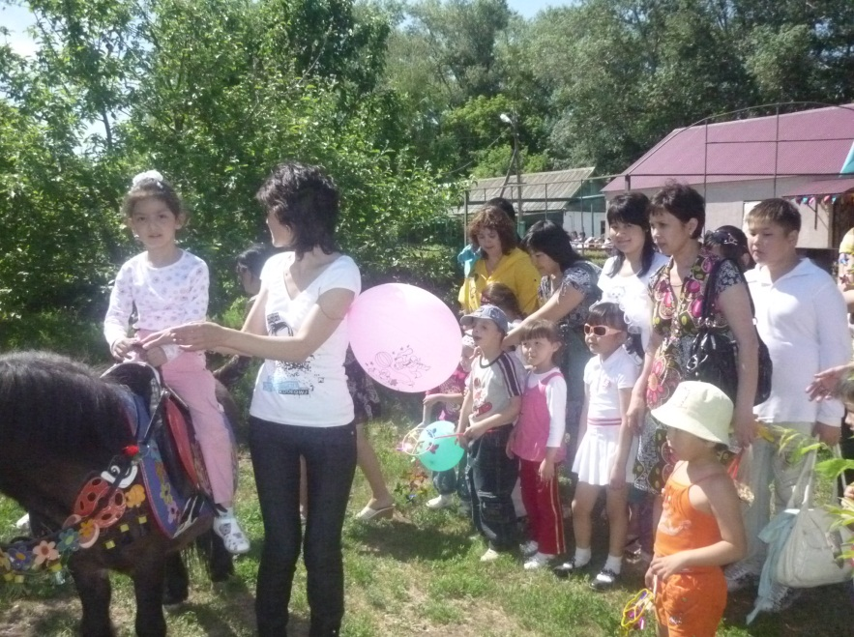
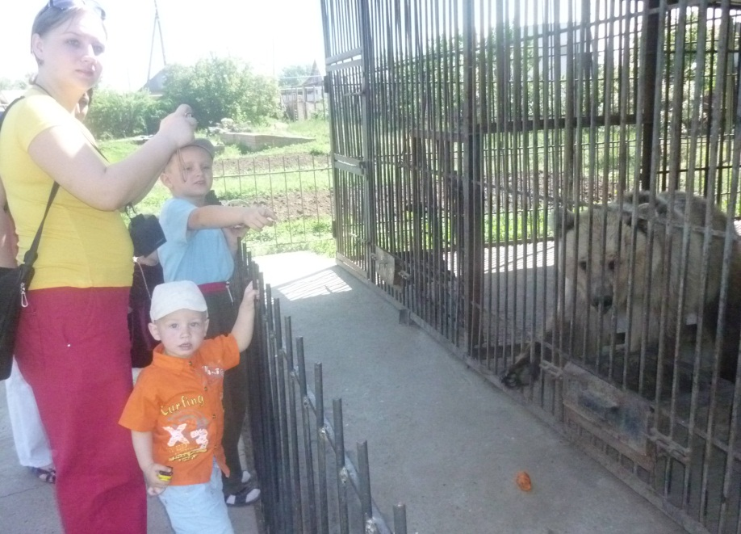
Экскурсионная деятельность в детском зоопарке

Slide 10
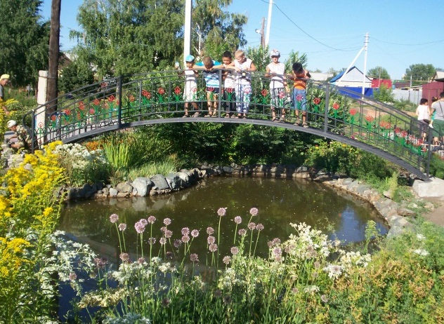
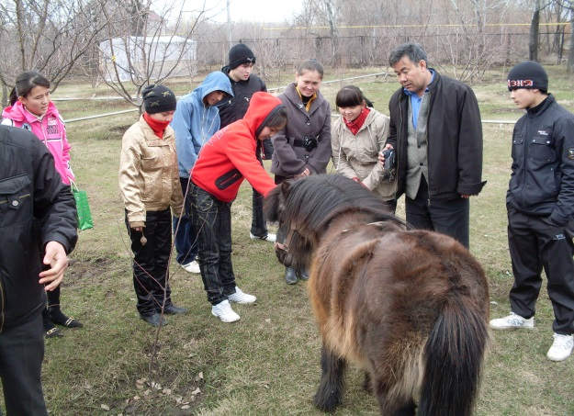
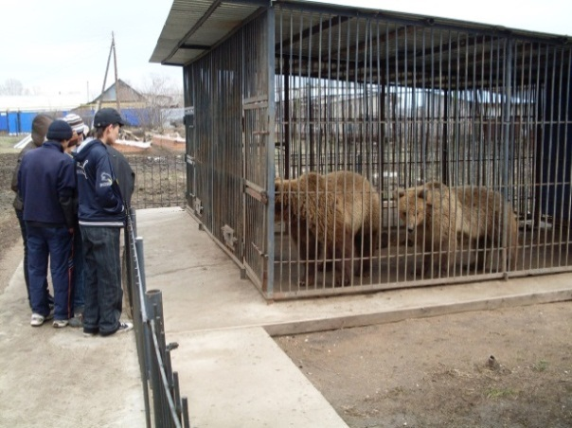
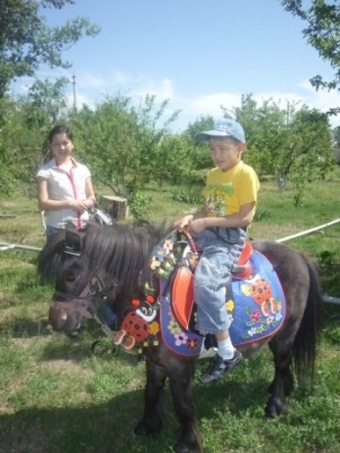

Slide 11
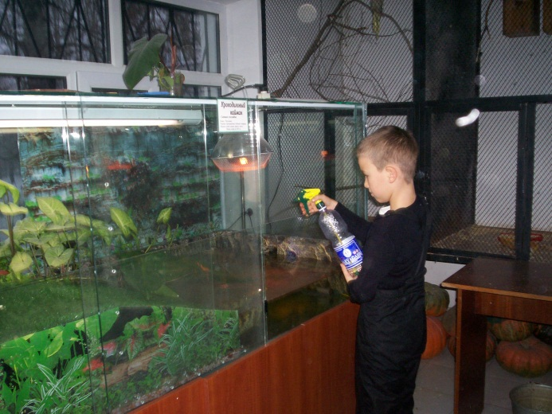
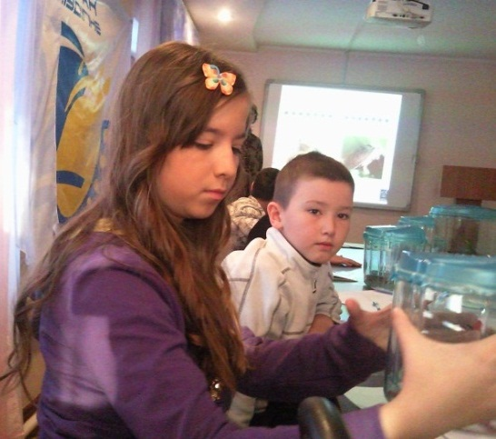
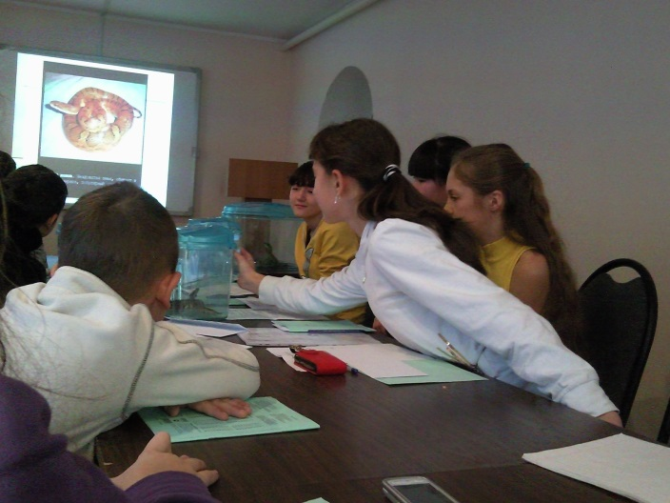
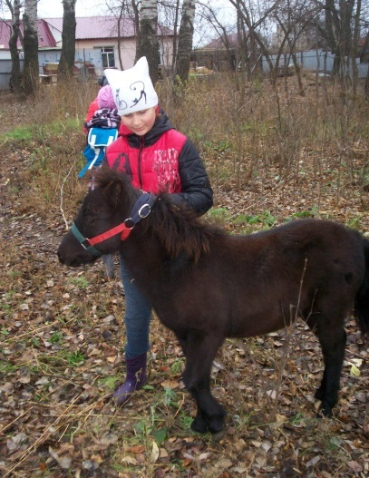
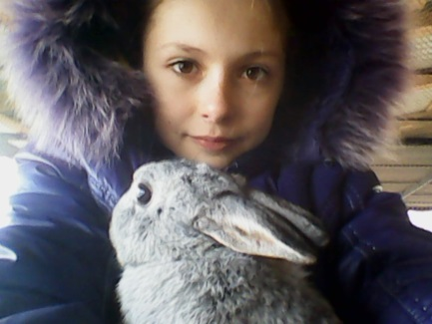
Кружковая работа
  В отделе животного мира работают педагоги дополнительного образования, которые ведут кружки «Зоотехнология», «Сказки о природе», «Следопыт», «Жануарлардың көптүрлігі», «Жас зоолог».
Составляющие обучения:
доступность и разнообразие методов: практические занятия, экскурсии, конкурсы и интеллектуальные игры, использование компьютерных программ.
детский зоопарк;
учебно-опытный участок для выращивания кормов для животных;
библиотека:
компьютерный класс.
исследовательская, проектная и опытническая работа.

Slide 12
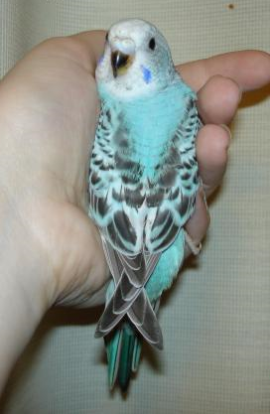
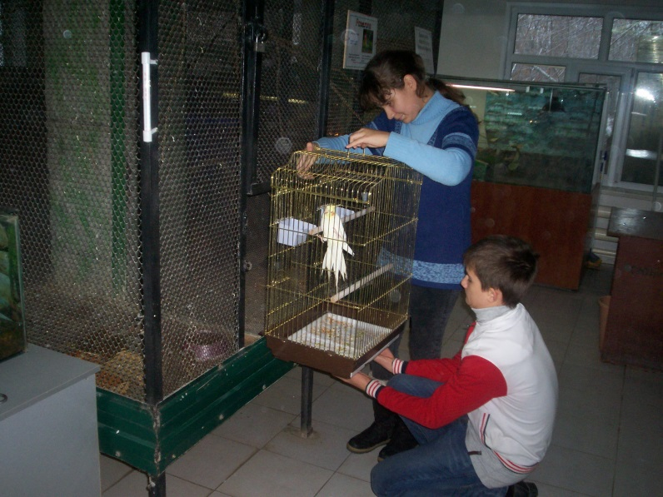
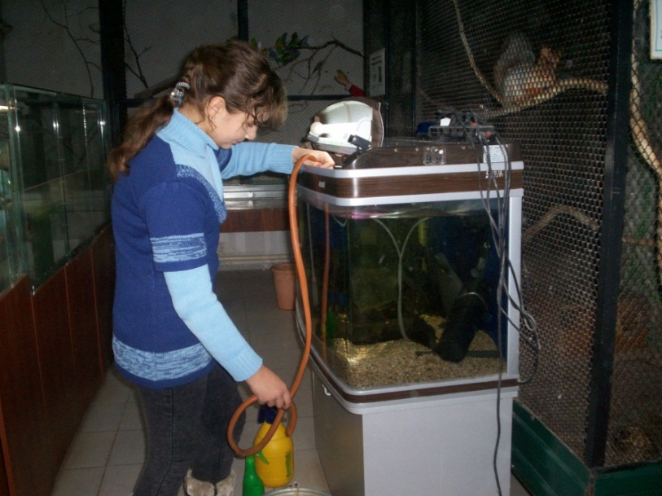
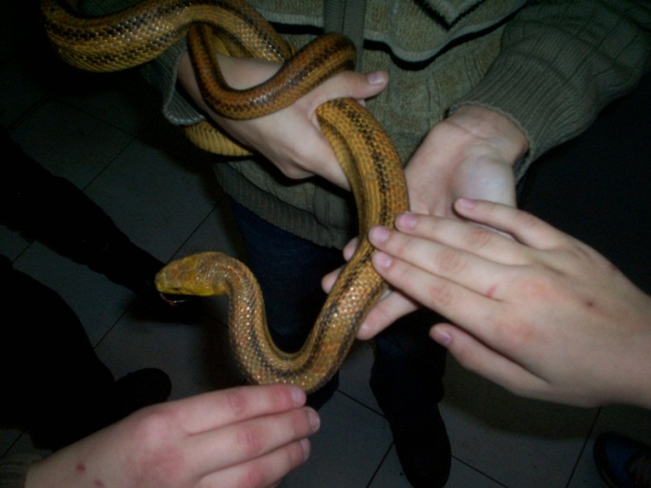
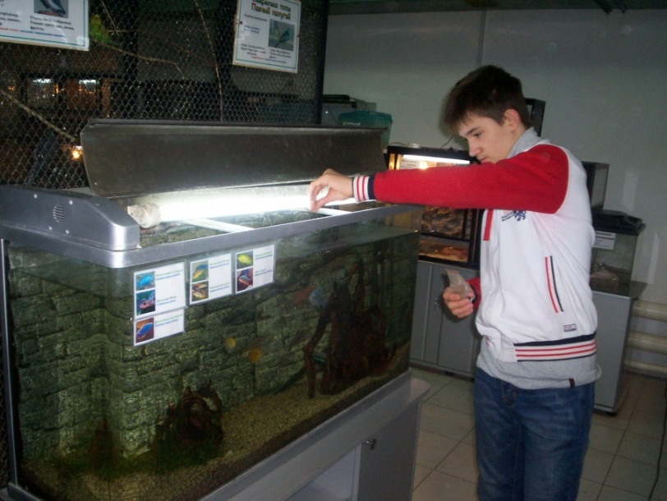
Кружковая работа
На кружковых занятиях учащиеся проходят программное обучение по основам физиологии, морфологии и систематики животного мира. Изучают особенности видов, зоотехнические мероприятия по уходу за животными. Знакомятся с экологическими факторами, влияющими на биологическое разнообразие.

Slide 13



Кружковая деятельность
Одно из важных направлений деятельности – практическая работа в детском зоопарке. Кружковцы ухаживают за своими питомцами, чистят аквариумы, террариумы, кормят рептилий, ведут наблюдения за размножением птиц, учатся самостоятельности и ответственности.

Slide 14




Экологический марафон
В «Экологическом марафоне», посвященном Всемирному дню защиты животных принимают участие все кружковцы областного эколого-биологического центра.
Проводятся следующие конкурсы:
конкурс рисунка «Эти замечательные животные»;
конкурс фотографий «Мой домашний питомец»;
конкурс поделок, посвященный животным;
КВН «В мире животных» - командная игра.

Slide 15


Станционная выставка, посвященная
Всемирному дню защиты животных
В конкурсах, посвященных Всемирному дню защиты животных, принимают участие все кружковцы областного эколого-биологического центра.
Проводятся следующие конкурсы:
конкурс рисунка «Эти замечательные животные»;
конкурс фотографий «Мой домашний питомец»;
конкурс поделок, посвященный животным.

Slide 16



Областной конкурс «В мире животных»
Областной конкурс «В мире животных» посвящен Всемирному дню защиты животных, стал традиционным экологическим мероприятием, в котором участвуют все районы области, городские организации образования.
Номинации:
Конкурс рисунков;
Конкурс фотографий;
Конкурс поделок.

Slide 17




Игра-путешествие
«По следам невиданных зверей»

Slide 18




Экологический квест «В мире животных»

Slide 19




Областной конкурс «Экологический квест»

Slide 20



Проектная и исследовательская деятельность кружковцев на базе детского зоопарка
Проект Марковой Натальи и Полянской Александры, кружковцев центра, «Искусственный водоем, как экологическая система» был самой первой звездочкой, с которой началась проектная деятельность в нашем центре. В 2007 году девочки выиграли грант на I Республиканском конкурсе бизнес-проектов и на эти средства был построен и озеленен большой водоем. Летом водоем заселяют обитатели детского зоопарка – красноухие и болотные черепашки, в воде обживаются различные насекомые, лягушки.

Slide 21


В 2012 году Кужекешевым Ринатом, кружковцем областного эколого-биологического центра, был разработан проект «Ландшафтный дизайн водоема», в котором предусматривалось благоустройство территории - строительство мостика, дорожек, декоративного ограждения вокруг водоема.
Благодаря выделенному компанией «Шеврон» гранту проект был реализован. В июне был построен очень красивый декоративный мостик, на который с удовольствием забираются дети, чтобы понаблюдать за плавающими черепашками. Яркий рисунок из стилизованных тюльпанов украсил ограждение мостика и заборчика вокруг водоема. Мостик стал отличным декоративным и функциональным дополнением водоема.

Slide 22



Проект «Вольер для хищных птиц» Марковой Натальи, юннатки областного эколого-биологического центра, стал победителем III Республиканского конкурса в 2009 году. Цель проекта: оказание помощи хищным птицам, оказавшимся в бедственном положении, создание условий для их содержания в неволе.
В детском зоопарке центра содержатся несколько видов хищных птиц, занесенных в Красную Книгу: орлан-белохвост, пять степных орлов, филин, неясыть, пустельга. Они найдены в природных условиях местным населением, были ранены, истощенны, не могли летать. Проект помог создать благоприятные условия для содержания этих птиц, были построены два больших вольера для филинов и для орлов общей площадью 50 кв. м.
Данный проект привлек внимание населения, учащихся школ, воспитанников детских садов к проблеме исчезновения редких хищных птиц, к бережному отношению к дикой природе.

Slide 23
























Проектная и исследовательская деятельность кружковцев на базе центра
Проект кружковцев Чернышева Николая и Поздняковой Милиты «Тропа Здоровья» занял 2 место на областном конкурсе «Детский экологический бизнес-проект», В прошлом году проект Приказчиковой Анастасии «Иппотерапия» занял 3 место на областном конкурсе бизнес-проектов. Заниматься в дальнейшем реализацией этих проектов на базе центра выразили желание большинство кружковцев.
I.
9.
8.
5.
4.
1.
7.
6.
3.
2.

Slide 24



Участие в передаче «Куншуак» областного телеканала «Қазақстан-Орал»
Участие кружковцев в передаче областного телеканала «Қазақстан-Орал» «Қуншуак», в выпусках, посвященному Всемирному дню защиты животных и «Наши меньшие друзья», В передачах участвовали кружковцы вместе со своими воспитанниками - животными детского зоопарка.

Slide 25




Экскурсия кружковцев в питомник по разведению сайгаков
Сайгаки в питомнике не теряют доверие к человеку
Только самцы сайгаков имеют рога, из-за которых их нещадно истребляют
В августе 2016 г. юннаты эколого-биологического центра познакомились с работой Центра сохранения биоразнообразия диких животных, посетили питомник по разведению и содержанию сайгаков уральской популяции. Организатор поездки: общественное объединение «Социум и экология» при финансовой поддержке Альянса по сохранению сайгаков.
В 2015 году сайгаки дали первое потомство в питомнике

Slide 26






Наши друзья: Самарский зоопарк

Slide 27








Фотовыставка
«Природа Казахстана глазами россиян», посвященная 25-летию независимости Республики Казахстан, в рамках международного сотрудничества в области культуры и искусства
Центр культуры и искусства имени Кадыра Мырза-Али
16 сентября – 15 октября 2016 г.
Учредители: Управление образования Западно-Казахстанской области
Министерство культуры Самарской области
Организаторы фотовыставки: Самарский зоопарк (Россия, Самара)
Областной эколого-биологический центр (Республика Казахстан, г. Уральск)

Slide 28





Slide 29






Наши друзья: Алматинский зоопарк

Slide 30






Наши друзья: Семипалатинский биоцентр

Slide 31






Наши друзья: Алматинский цирк

